Slide 2
羽球會費繳費
1.登入羽球報名網站
2. 報名109年羽毛球協會會員會費繳交
3.點選繳費/紀錄
4.產生繳費單繳費
5.繳費成功可以查詢已繳費的名單
6.協會人員可匯出查看已付款的繳費單單號

Slide 3
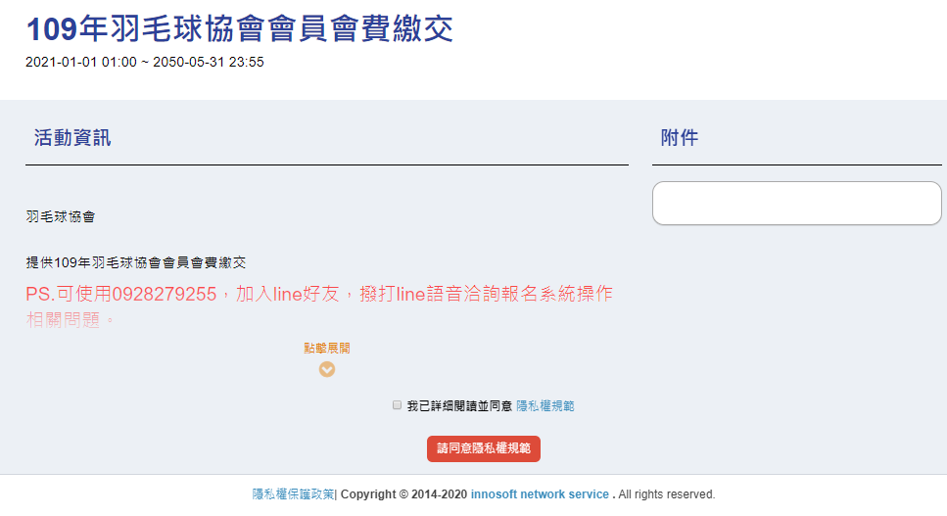
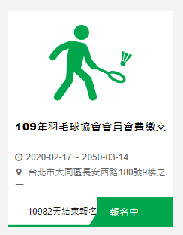
賽事列表-開始報名
1
2
補充說明
勾選方框方可線上報名
1. 點選報名
2. 報名頁面
3. 勾選”詳細閱讀並同意”
4. 線上報名

Slide 4
開始報名-登入
1
補充說明
帳號：身分證號
密碼：123
2
1. 輸入道館主帳號及帳密
2. 登入

Slide 5
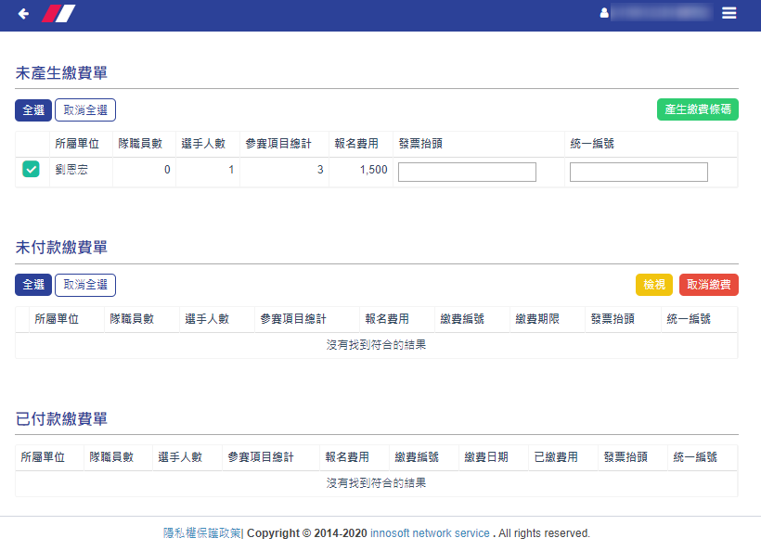
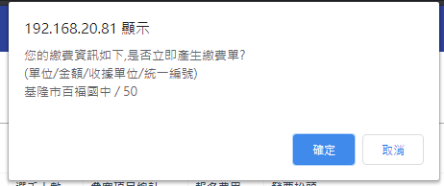
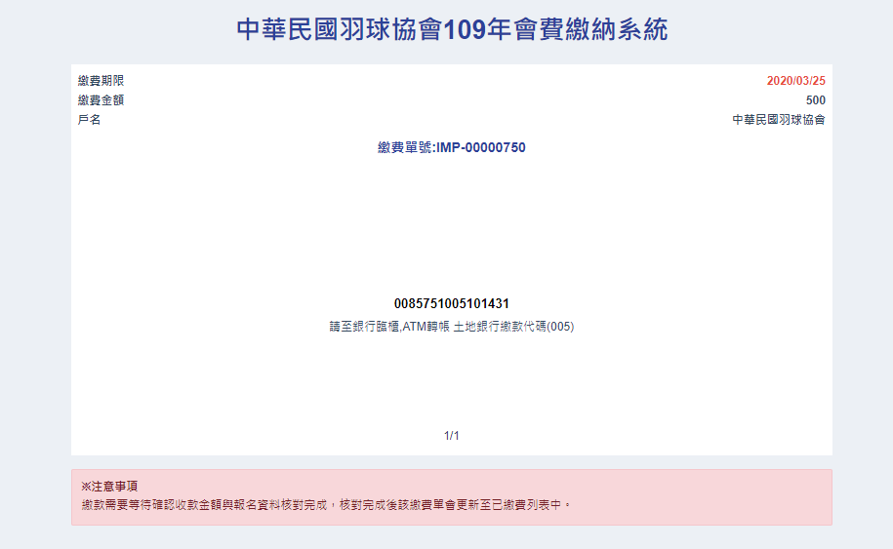
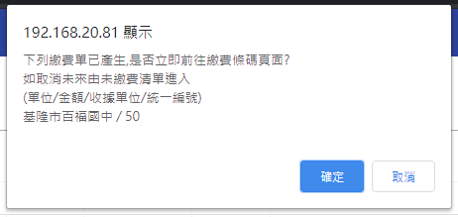
產生繳費條碼
補充說明
如需報帳請填寫發票抬頭及統一編號
1. 點選繳費/紀錄
2. 勾選需繳費單位
4. 詢問前往繳費
3. 詢問是否產生繳費單
5. 產生繳費單，繳費

Slide 6
